Slide 1
JavaScript高级程序设计 – DOM
王 展
wangzhan.1985@gmail.com
2013.02.26

Slide 2
提纲
DOM简介
Node类型
DOM操作技术
DOM扩展

Slide 3
提纲
DOM简介
Node类型
DOM操作技术
DOM扩展

Slide 4
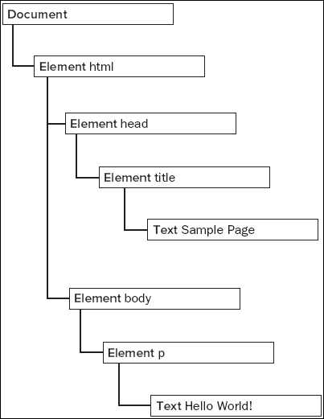
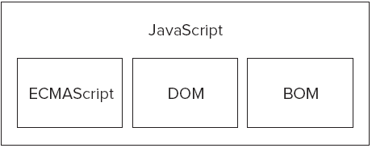
DOM简介 (1/2)
Document Object Model（DOM）
  针对HTML和XML文档的一个API，与系统平台和编程语言无关
  描绘了一个层次化的节点树，运行开发人员进行操作

Slide 5
DOM简介 (2/2)
W3C对DOM进行了标准化
  DOM1
    DOM Core
      映射基于XML的文档结构，简化对文档的操作
    DOM HTML
      扩展对HTML的处理
  DOM2
    增加DOM视图，事件和样式等功能
  DOM3
    增加对XML1.0等功能的支持

Slide 6
提纲
DOM简介
Node类型
DOM操作技术
DOM扩展

Slide 7
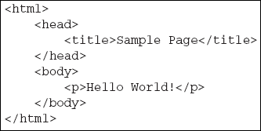
节点层次
文档节点是每棵树的根基点
文档元素是文档节点的子节点，如：<html>元素

Slide 8
Node类型 (1/3)
DOM1定义了Node接口，由DOM中的所有节点类型实现
Node公共属性
  noteType：12种节点类型
Node.ELEMENT_NODE(1)
Node.ATTRIBUTE_NODE(2)
Node.TEXT_NODE(3)
Node.CDATA_SECTION_NODE(4)
Node.ENTITY_REFERENCE_NODE(5)
Node.ENTITY_NODE(6)
Node.PROCESSING_INSTRUCTION_NODE(7)
Node.COMMENT_NODE(8)
Node.DOCUMENT_NODE(9)
Node.DOCUMENT_TYPE_NODE(10)
Node.DOCUMENT_FRAGMENT_NODE(11)
Node.NOTATION_NODE(12)

Slide 9
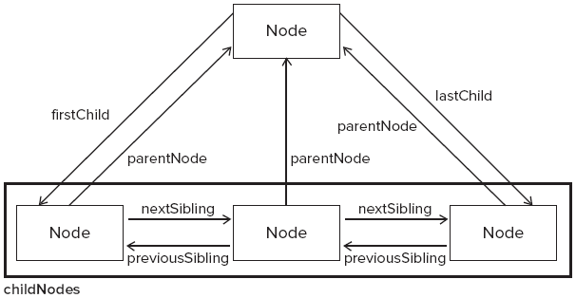
Node类型 (2/3)
nodeName和nodeValue属性
  属性值取决于节点类型
节点关系

Slide 10


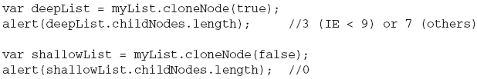
Node类型 (3/3)
节点操作
  appendChild
  insertBefore
  replaceChild
  removeChild
  cloneNode
  normalize

Slide 11
Document类型 (1/4)
Document类型表示文档
  在浏览器中，document对象是HTMLDocument的一个实例
  document对象是window对象的一个属性
特征
  nodeType：9
  nodeName：”#document”
  nodeVaule：null
  parentNode：null
  ownerDocument：null
  子节点：DocumentType（最多一个）、Element（最多一个）、ProcessingInstruction或Comment

Slide 12
Document类型 (2/4)
子节点
  document.body
  document.doctype
  document.anchors
    带name的<a>元素
  document.applets
  document.forms
  document.images
  document.links
    带herf的<a>元素
文档信息
  document.title
    文档标题
  document.URL
    页面的完整URL
    http://weibo.com/wz
  document.domain
    页面的域名
    http://weibo.com
  document.referrer
    链接到当前页面的那个页面的URL

Slide 13
Document类型 (3/4)
查找元素
  document.getElementById()
    返回单一元素
  document.getElementsByTagName()
    返回元素集合，HTMLCollection对象
  document.getElementsByName()
    返回元素集合，仅HTMLDocument类型具有

Slide 14
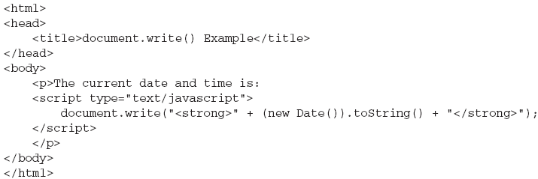
Document类型 (4/4)
document.implmentation.hasFeature()
  检测支持的DOM级别
document.write()/writelen()
  文档写入

Slide 15
Element类型 (1/3)
Element类型表示XML或HTML元素
特征
  nodeType：1
  nodeName：标签名
  nodeVaule：null
  parentNode：Document或Element
  子节点：Element、Text、Comment等

Slide 16
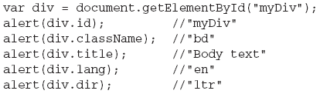
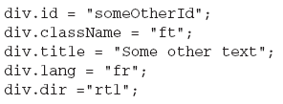
Element类型 (2/3)
HTML元素
  id
  title
  lang
  dir
  className

Slide 17
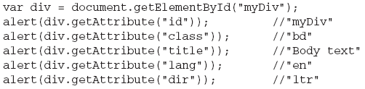
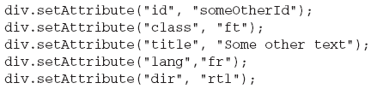
Element类型 (3/3)
属性存取
  document.getAttribute()
  document.setAttribute()
元素创建
  document.createElement()

Slide 18
TEXT类型 (1/2)
Element类型表示纯文本内容
特征
  nodeType：3
  nodeName：”#text”
  nodeVaule：节点包含的文本
  parentNode：Element
  子节点：不支持

Slide 19
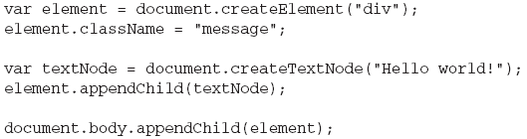
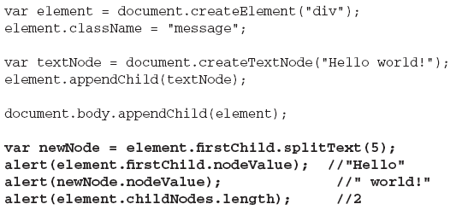
TEXT类型 (2/2)
文本节点创建
  document.createTextNode()
文本节点操作
  appendData()
  deleteData()
  splitText()
  …

Slide 20
DocumentFragment类型(1/2)
Element类型表示文档片段
特征
  nodeType：11
  nodeName：”#document-fragment”
  nodeVaule：null
  parentNode：null
  子节点：Element、Text、Comment等

Slide 21
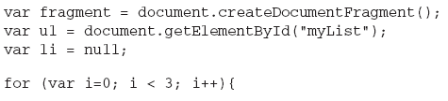
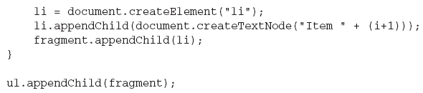
DocumentFragment类型(2/2)
作为数据仓库，减少页面刷新次数
  document.createDocumentFragment()

Slide 22
提纲
DOM简介
Node类型
DOM操作技术
DOM扩展

Slide 23


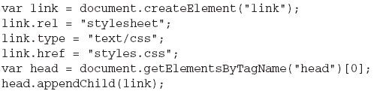
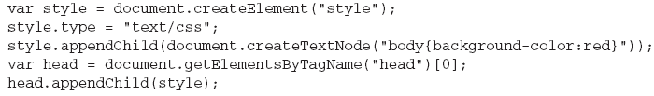
动态脚本和样式
动态脚本
动态样式

Slide 24
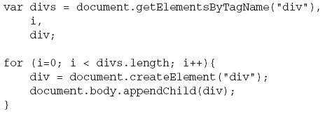
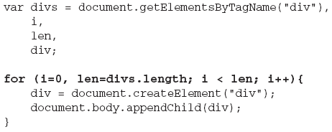
动态结构
NodeList、NamedNodeMap和HTMLCollection
  动态的，随着文档的变化而更新

Slide 25
提纲
DOM简介
Node类型
DOM操作技术
DOM扩展

Slide 26
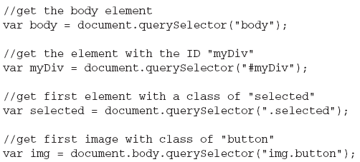
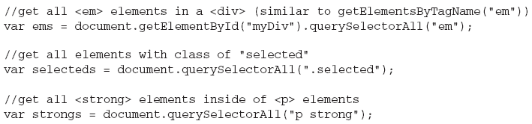

选择符API
选择匹配CSS选择符的元素
  querySelector()
  querySelectorAll()
  matchesSelector()

Slide 27
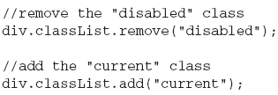
HTML5 (1/3)
getElementsByClassName()
  获取类型相关的元素
classList
  className操作

Slide 28

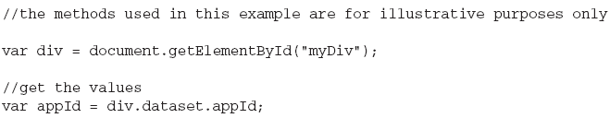
HTML5 (2/3)
焦点管理
  focus()
  hasFocus()
自定义数据属性
  data-XXX =

Slide 29

HTML5 (3/3)
innerHTML属性
  子节点
outerHTML属性
  包含自身和子节点
在设置innerHTML或outerHTML时，会创建一个HTML解析器，减少相应的复制操作

Slide 30
问题？
谢谢

